Slide 1
Les VPN: techniques, usages et étude des offres

Slide 2

Sommaire
Historique et définition
Fonctionnement d’un VPN
Les usages d’un VPN
Une étude des offres

Slide 3
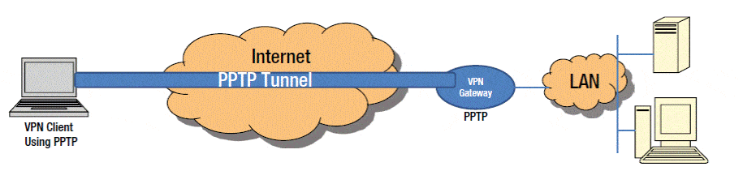
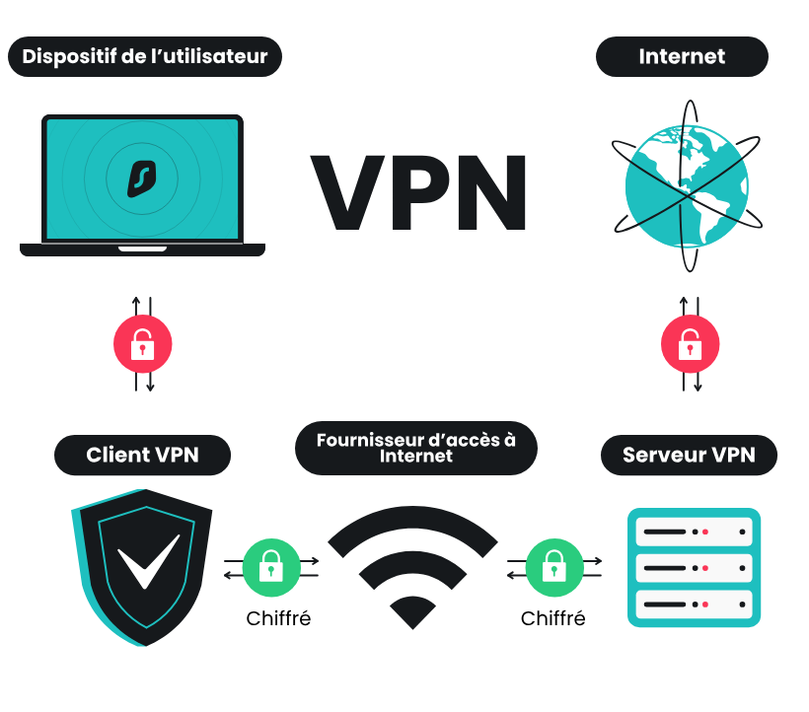
Historique et définition du VPN
VPN = réseau privé virtuel
Le protocole PPTP précurseur du VPN
Utilisé par les entreprise

Slide 4
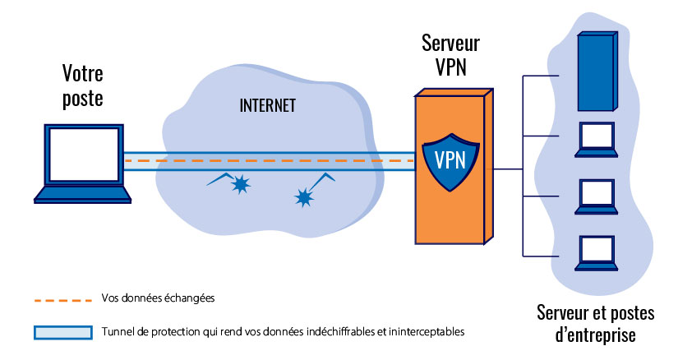
1 Le fonctionnement d’un VPN
1.1 Serveur VPN
1.2 Principe de tunnel crypté
1.3 Localisation virtuelle

Slide 5


2 Les différents types d’usages d’un VPN
Une question de sécurité ?
Anonymat
Une utilisation personnel ?
Accès à du contenu étranger

Slide 6




3 Etude des offres
Nom VPN | Tarif mensuel | Nombre de Connexions Simultanées | Nombre de pays
NordVPN | De 3,79 à 12,99 € | 6 | 60
CyberghostVPN | de 2,11 à 11,99 € | 7 | 100
ExpressVPN | de 6,40 à 12,61 € | 8 | 105
surfshark | de 1,99 à 6,49 € | illimité | 100

Slide 7
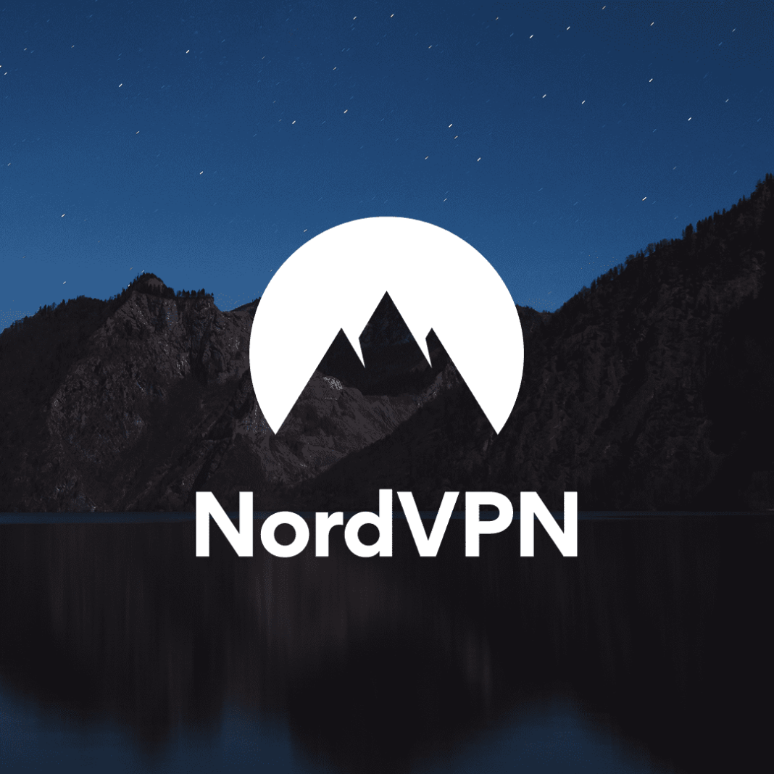
Double VPN
Technologie CyberSec
Connexions simultanées

Slide 8

Réseau mondial
Sécurité avancé
Anonymat complet
Streaming et téléchargements
Garantie

Slide 9
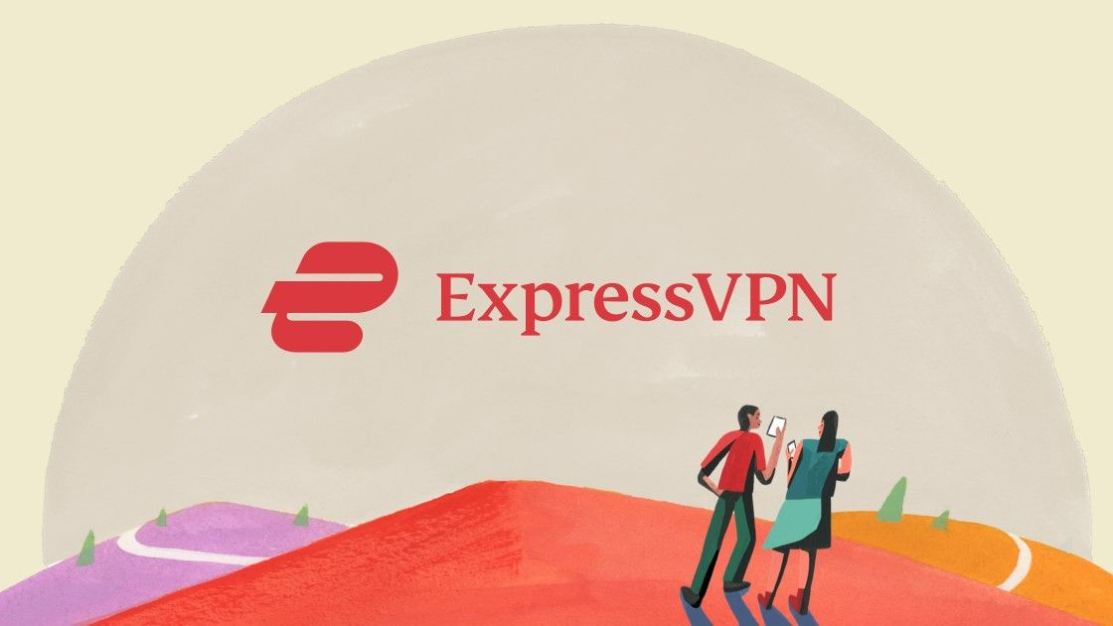
Rapidité et fiabilité
Sécurité avancée
105 pays

Slide 10


Slide 11
MERCI POUR VOTRE ATTENTION

Slide 12
Bibliographie :
https://www.it-connect.fr/les-tunnels-vpn-pour-les-debutants/
https://www.ouest-france.fr/shopping/high-tech/comment-fonctionne-un-vpn-ce-quil-faut-savoir-avant-de-faire-son-choix-b04e26fe-be65-11ed-9958-ce650855cbcb#:~:text=Lorsque%20vous%20activez%20votre%20VPN,plusieurs%20cons%C3%A9quences%20sur%20la%20confidentialit%C3%A9.
https://nordvpn.com/fr/features/next-generation-encryption/#:~:text=Un%20VPN%20est%2Dil%20chiffr%C3%A9,d'en%20voir%20le%20contenu.
https://nordvpn.com/fr/pricing/nord-page/Souscrire VPN : payer un VPN par carte, crypto, PayPal | NordVPNhttps://www.cyberghostvpn.com/fr_FR/acheter/cyberghost-vpn-3
https://www.expressvpn.com/fr/order
https://www.alliance-informatique.fr/revue-blog/qu-est-ce-qu-un-vpn-et-comment-ca-fonctionne/

